Slide 1
Мультимедийная презентация к циклу уроков из раздела «День, полный событий»
4 класс (часть2)
Подготовила учитель музыки МБОУ
«СОШ № 25» г. Междуреченска
Абрамова Екатерина Петровна

Slide 2
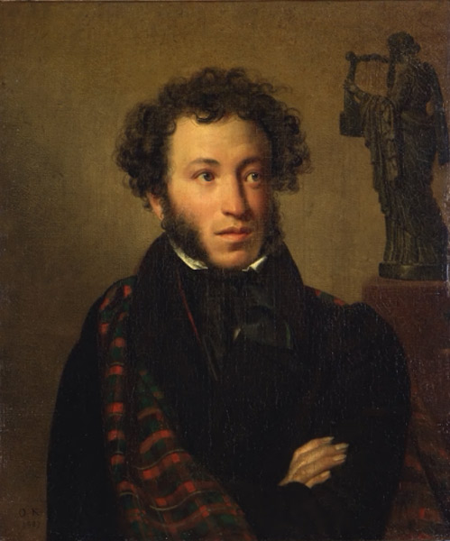
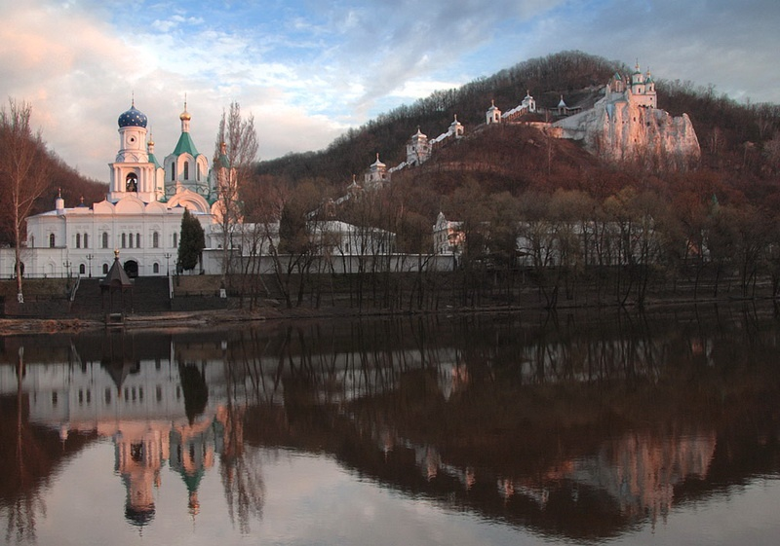
Ярмарочное гулянье

Slide 3
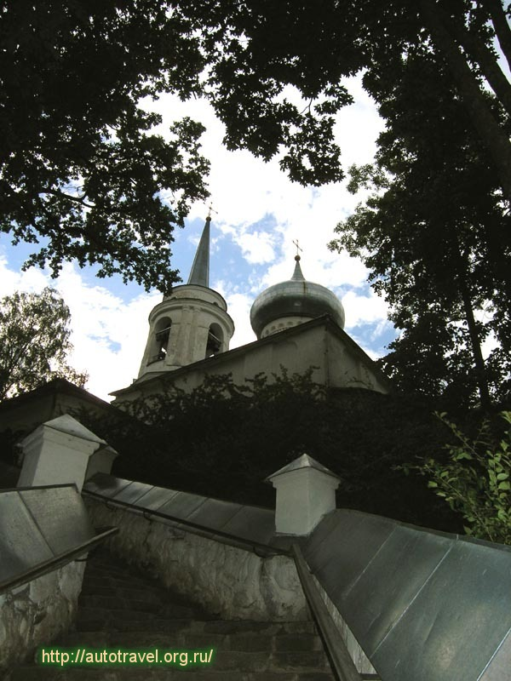
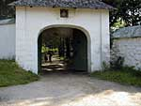
Святогорский Свято – Успенский монастырь

Slide 4
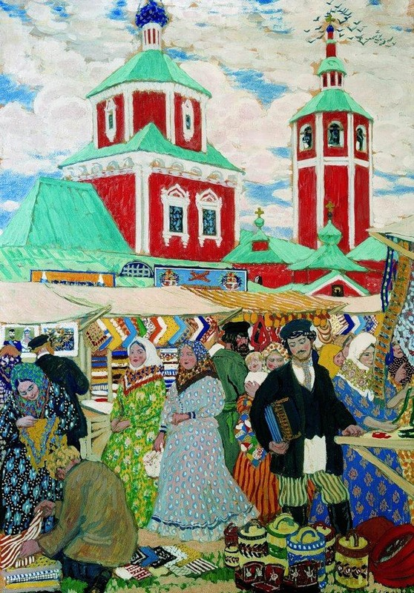
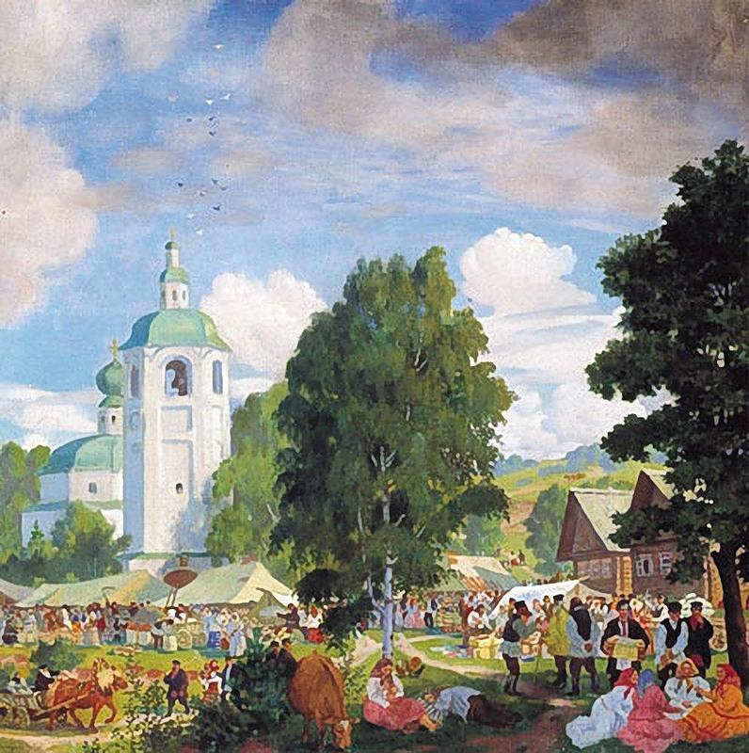
Святогорская ярмарка

Slide 5
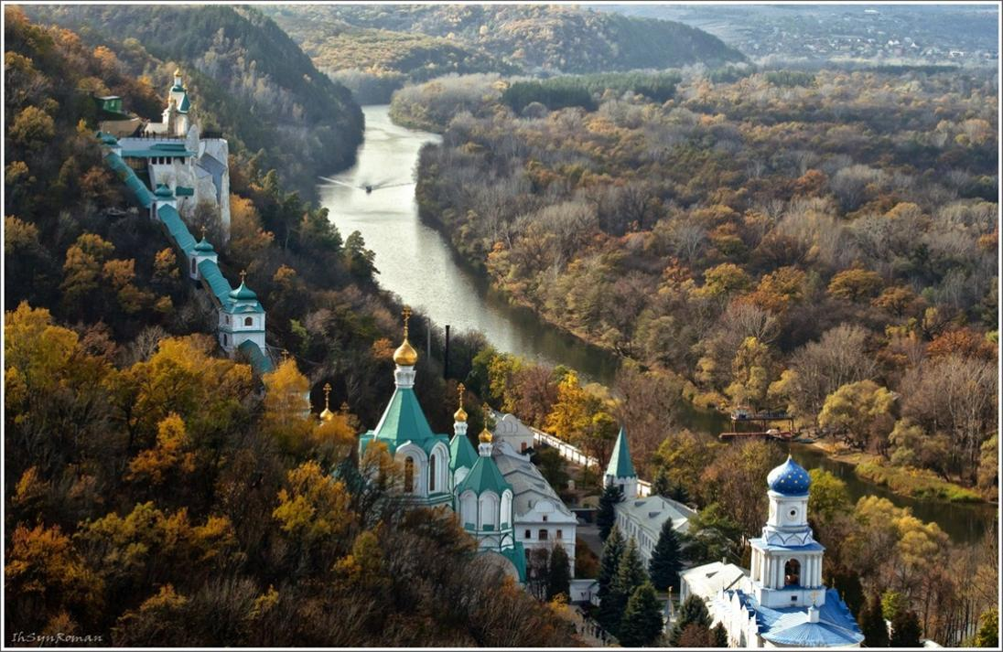
Святогорский монастырь

Slide 6
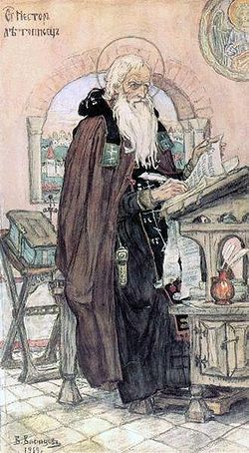

Slide 7
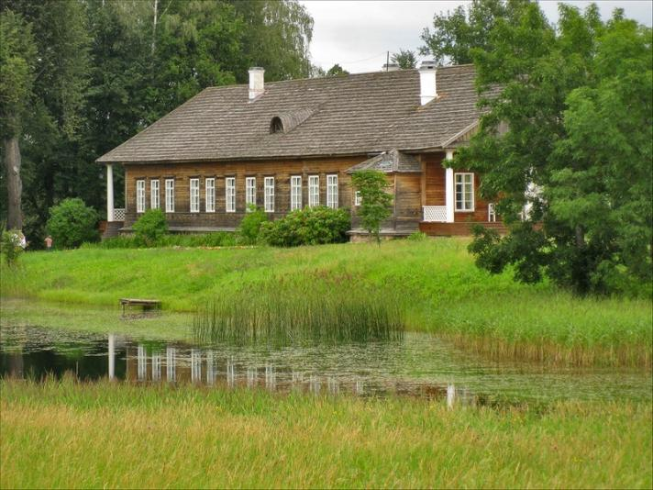
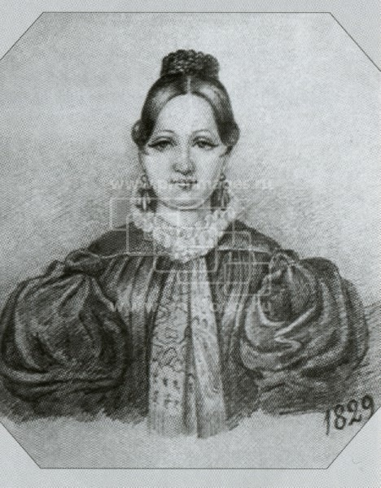
«Приют, сияньем муз одетый…»
Музей – усадьба Тригорское
Прасковья Александровна Осипова - Вульф

Slide 8
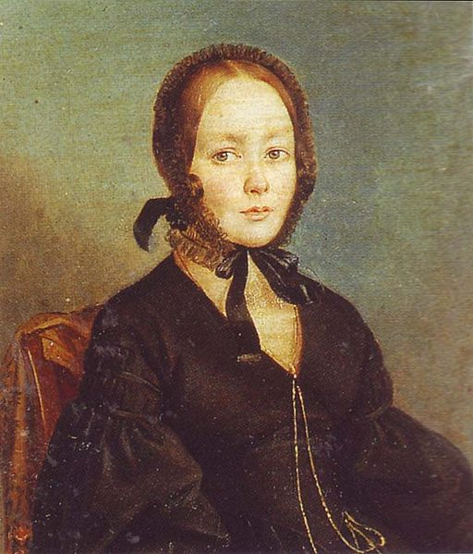
Анна Керн

Slide 9
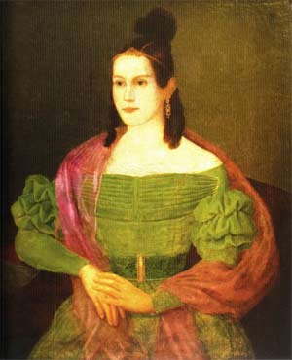
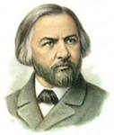
Екатерина Керн
Михаил Глинка

Slide 10
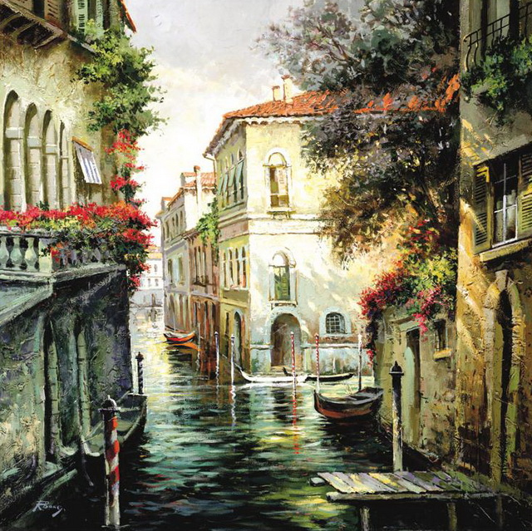
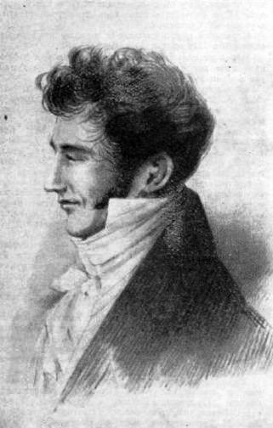
"Венецианская ночь".
Иван Козлов

Slide 11
Список используемой литературы:
http://www.arinahotel.ru/pgory_mikhailovskoye.html
http://www.rulex.ru/rpg/portraits/24/24504.htm
http://culture.ru/atlas/object/227
http://www.as-pushkin.net/pushkin/mesta/mihajlovskoe.htm
http://pushkin.ellink.ru/pushkin/push1.asp
http://www.rupoem.ru/pushkin/all.aspx
http://www.renclassic.ru/Ru/Prose/667/1428/
http://ru.wikipedia.org/wiki
http://www.rulex.ru/01160751.htm
http://edu.kubannet.ru/dlrstore/
источник шаблона:
Ранько Елена Алексеевна
учитель начальных классов
МОУ – лицей №21 г. Иванова
Сайт: http://pedsovet.su/

